Slide 1
找尋地點

Slide 2
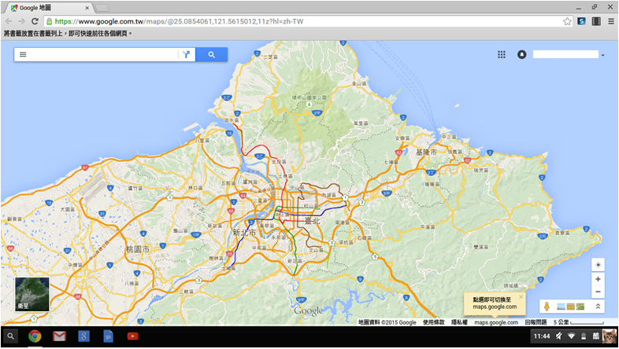
在搜尋列輸入地點

Slide 3
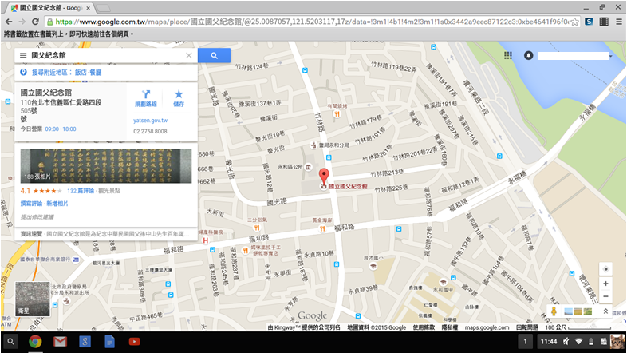
標示即是搜尋結果

